Slide 1
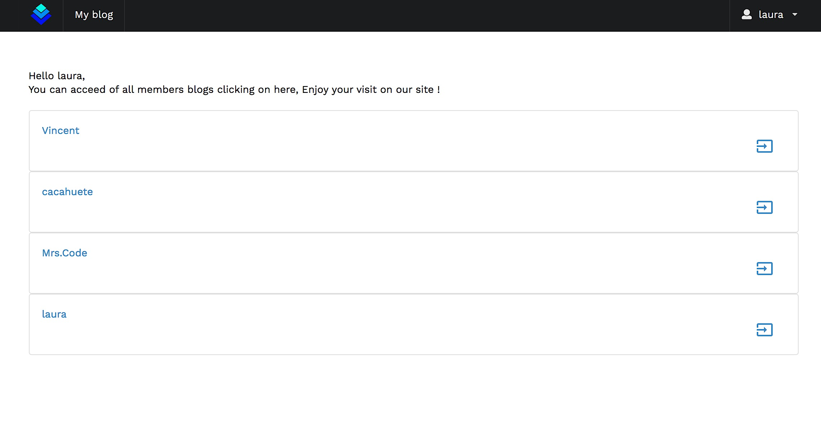
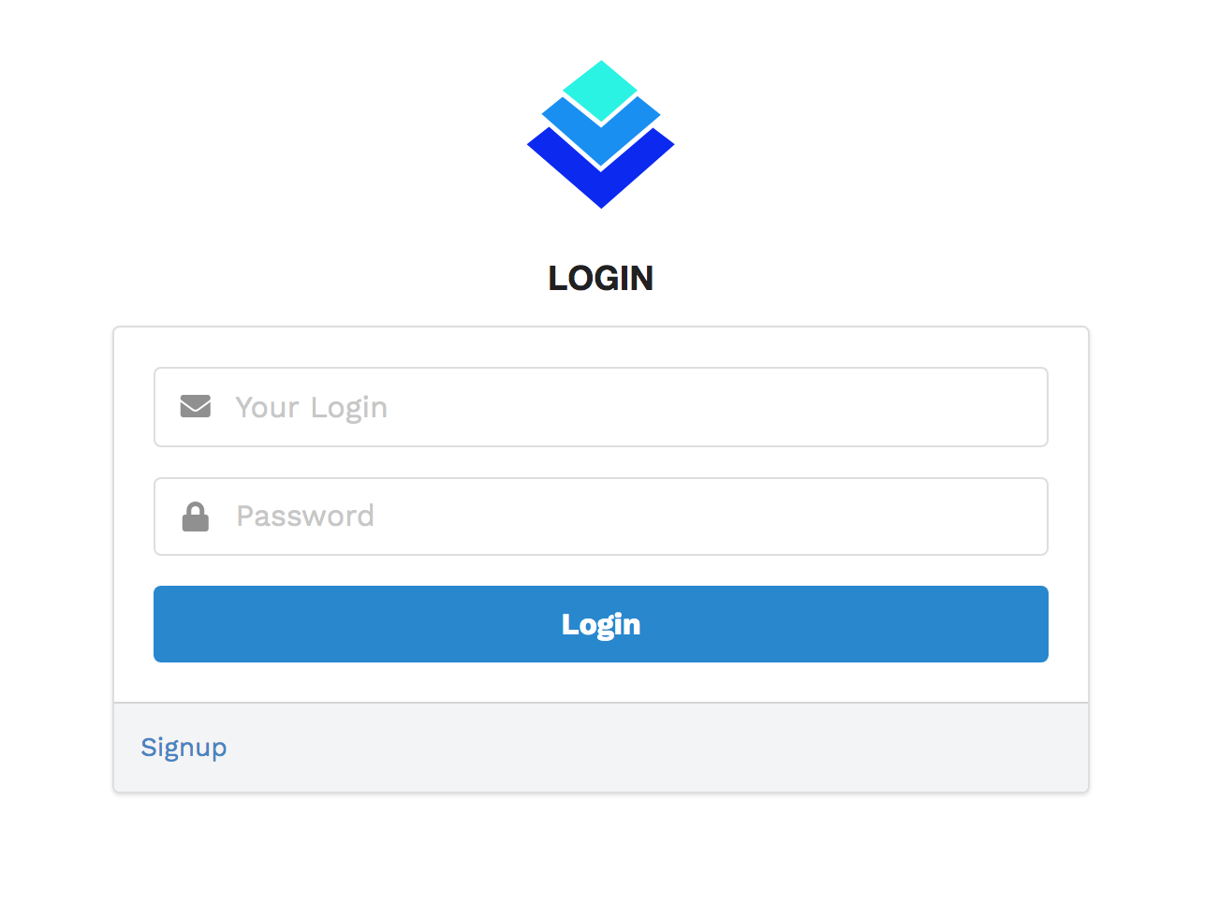
MERN pool d04
créer UNe web app
Créer une application web dans laquelle chaque utilisateur gère un blog consultable
et dont les articles pourront être commentés par les autres membres.

Slide 2
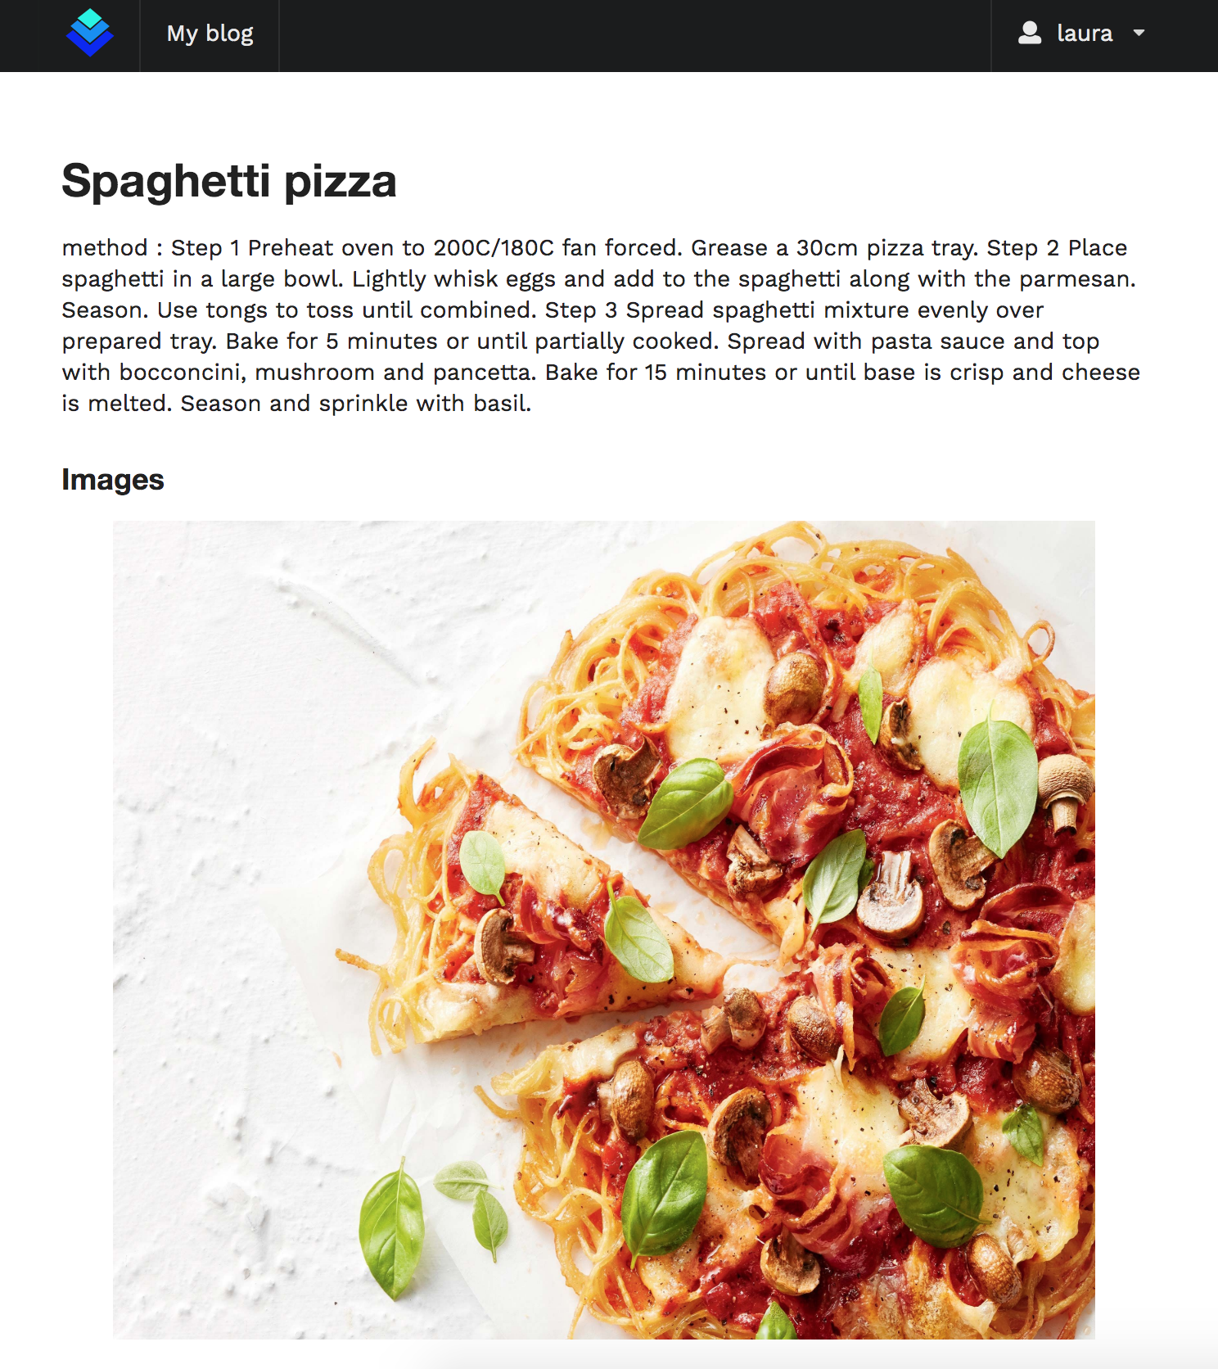
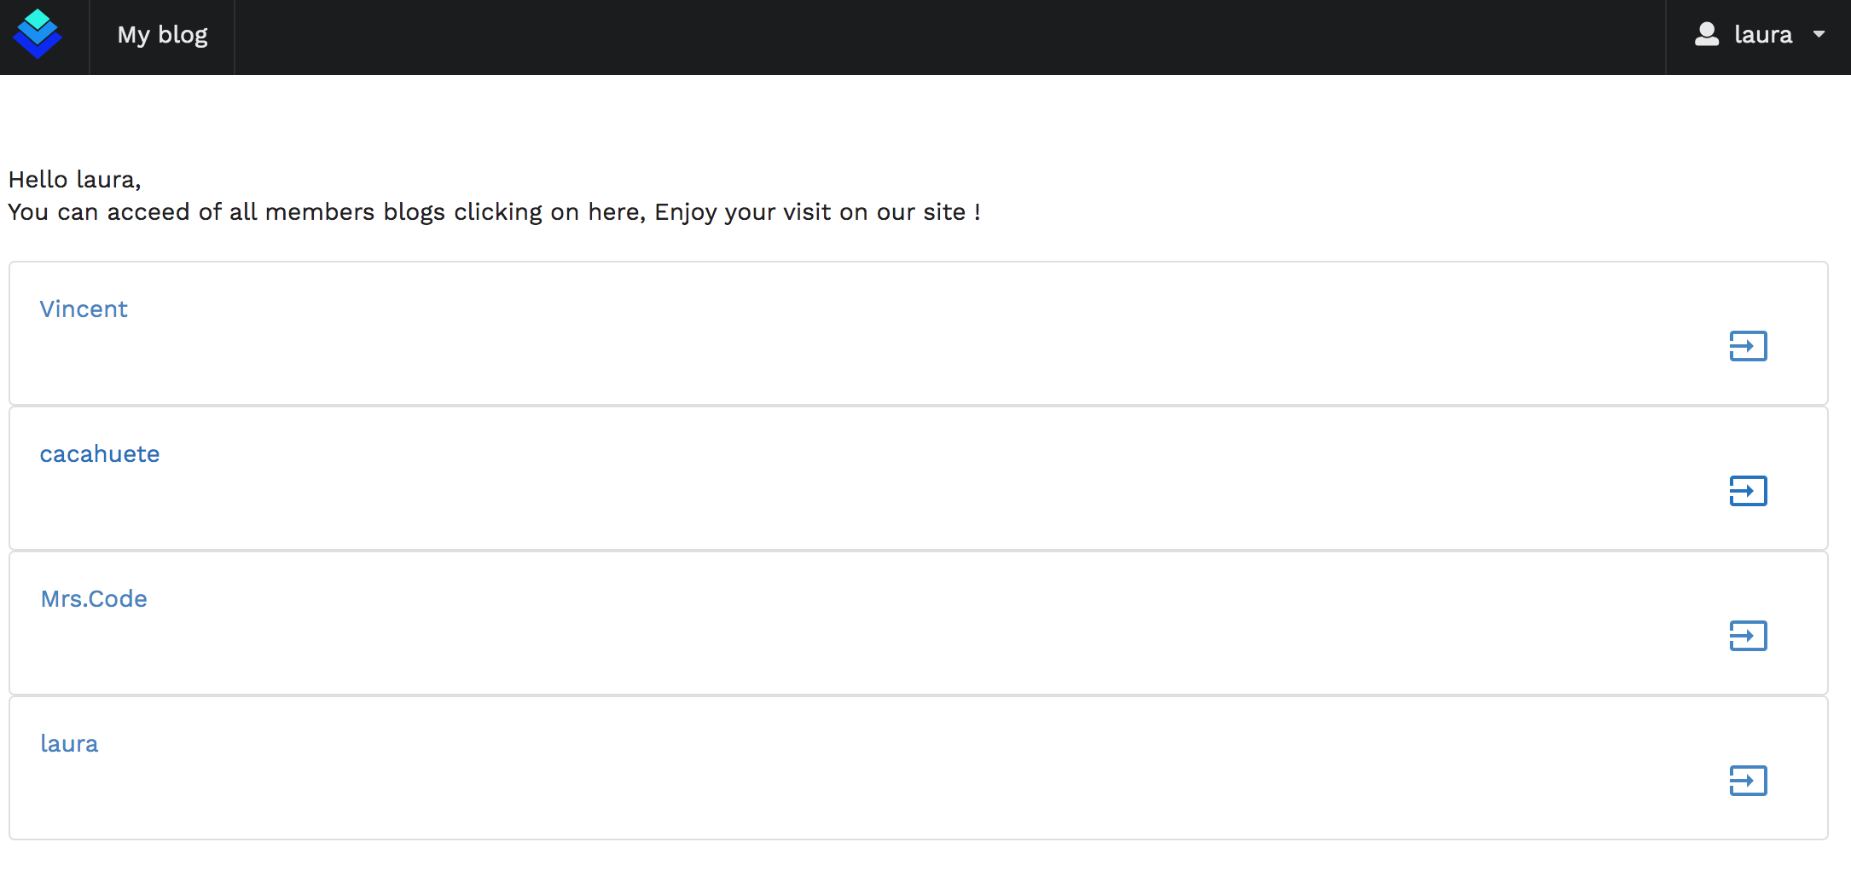
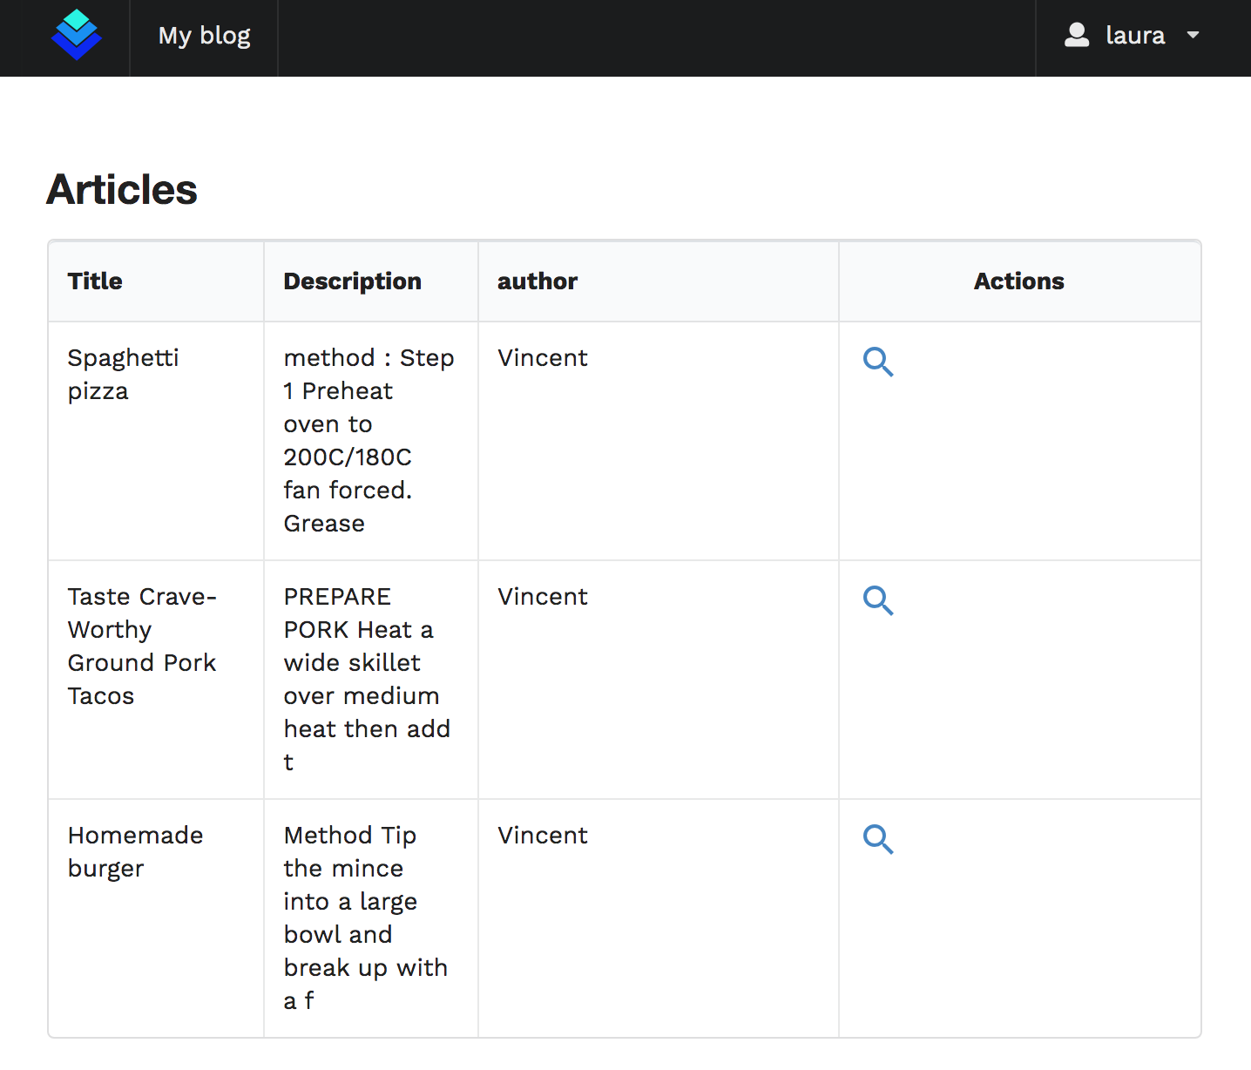

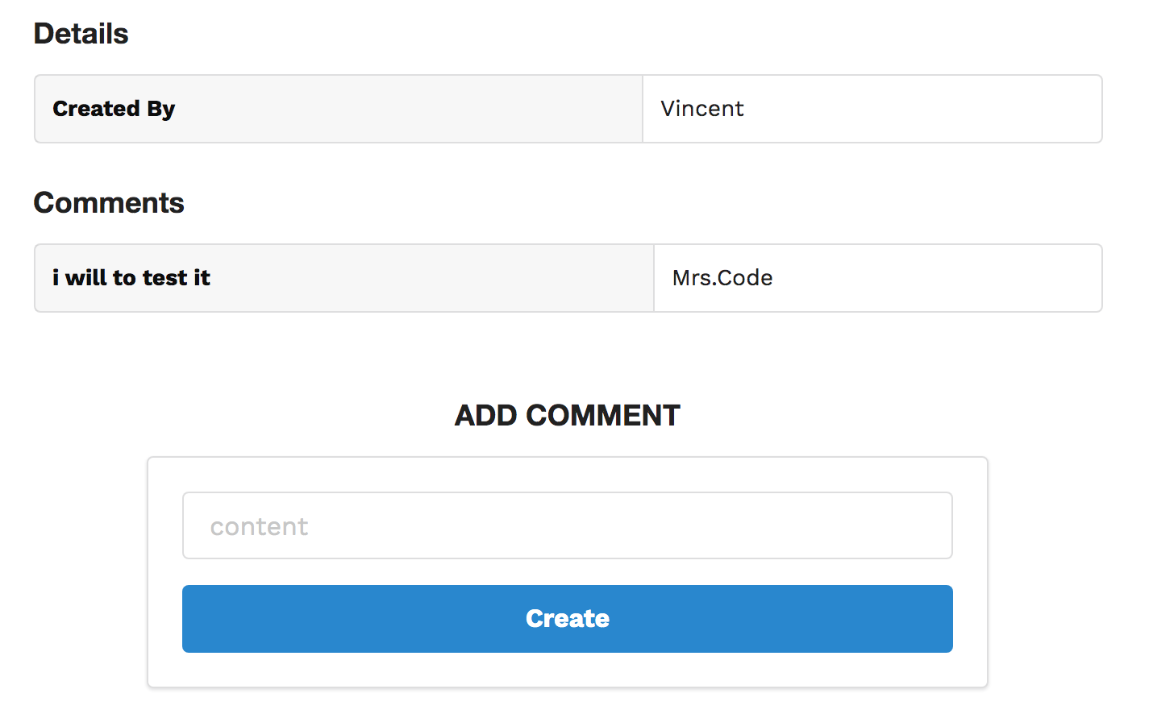
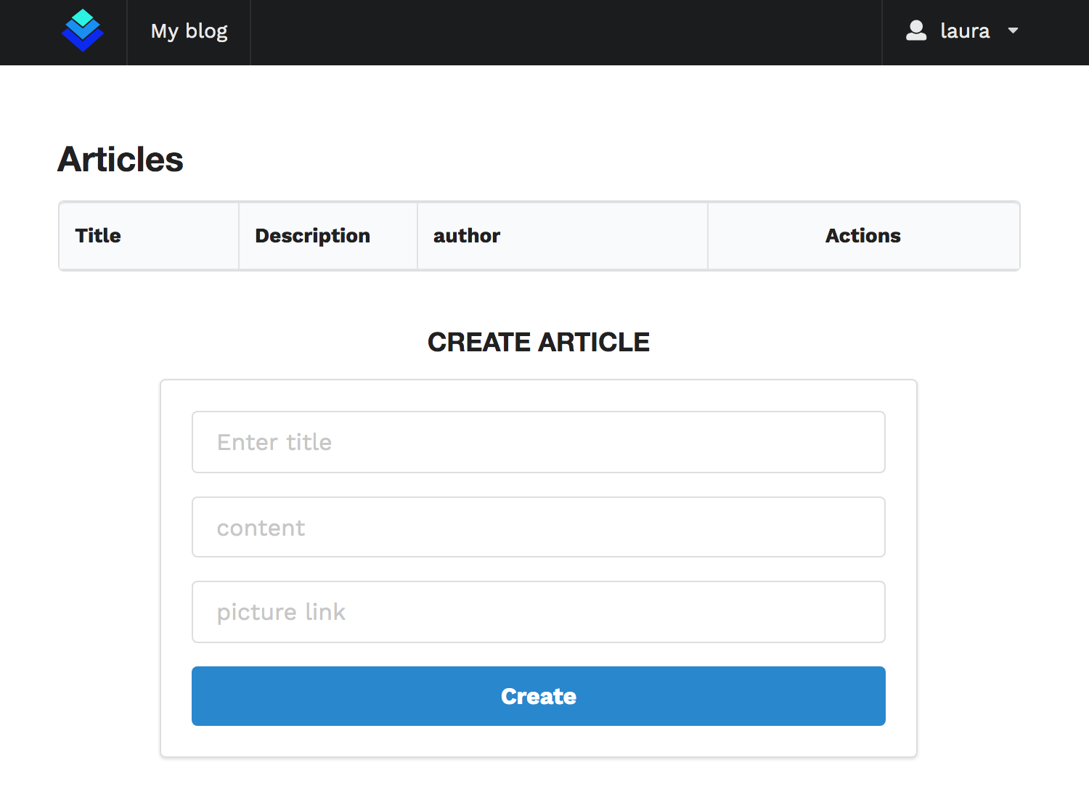
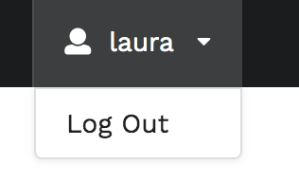
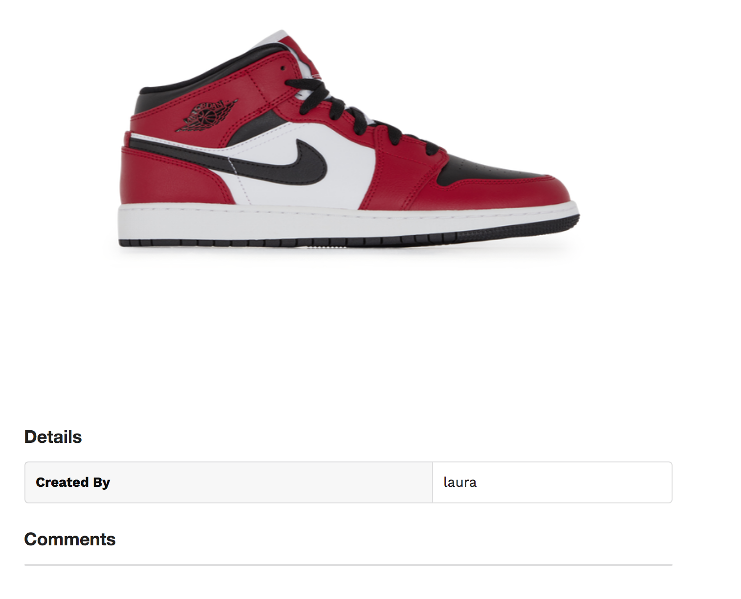
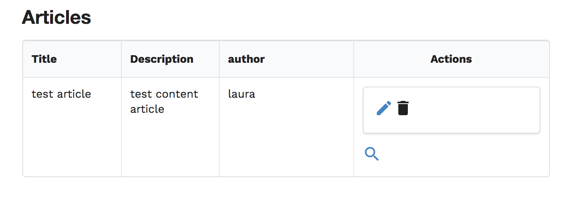
LOGIQUE ET FONCTIONNEMENT
HOME PAGE
Articles page
Article page
http://0.0.0.0:2742/
http://0.0.0.0:2742/article/5ea1a61c41b415800d6668f7
http://0.0.0.0:2742/Vincent
My blog
http://0.0.0.0:2742/laura
CRUD

Slide 3


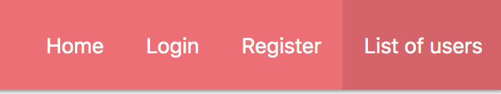
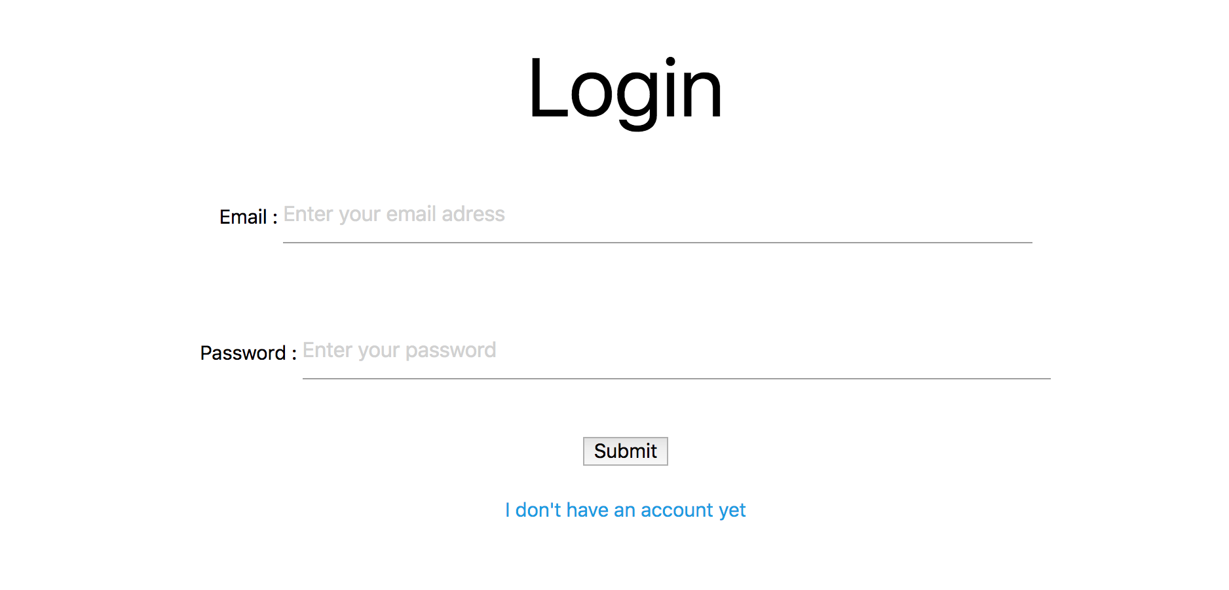



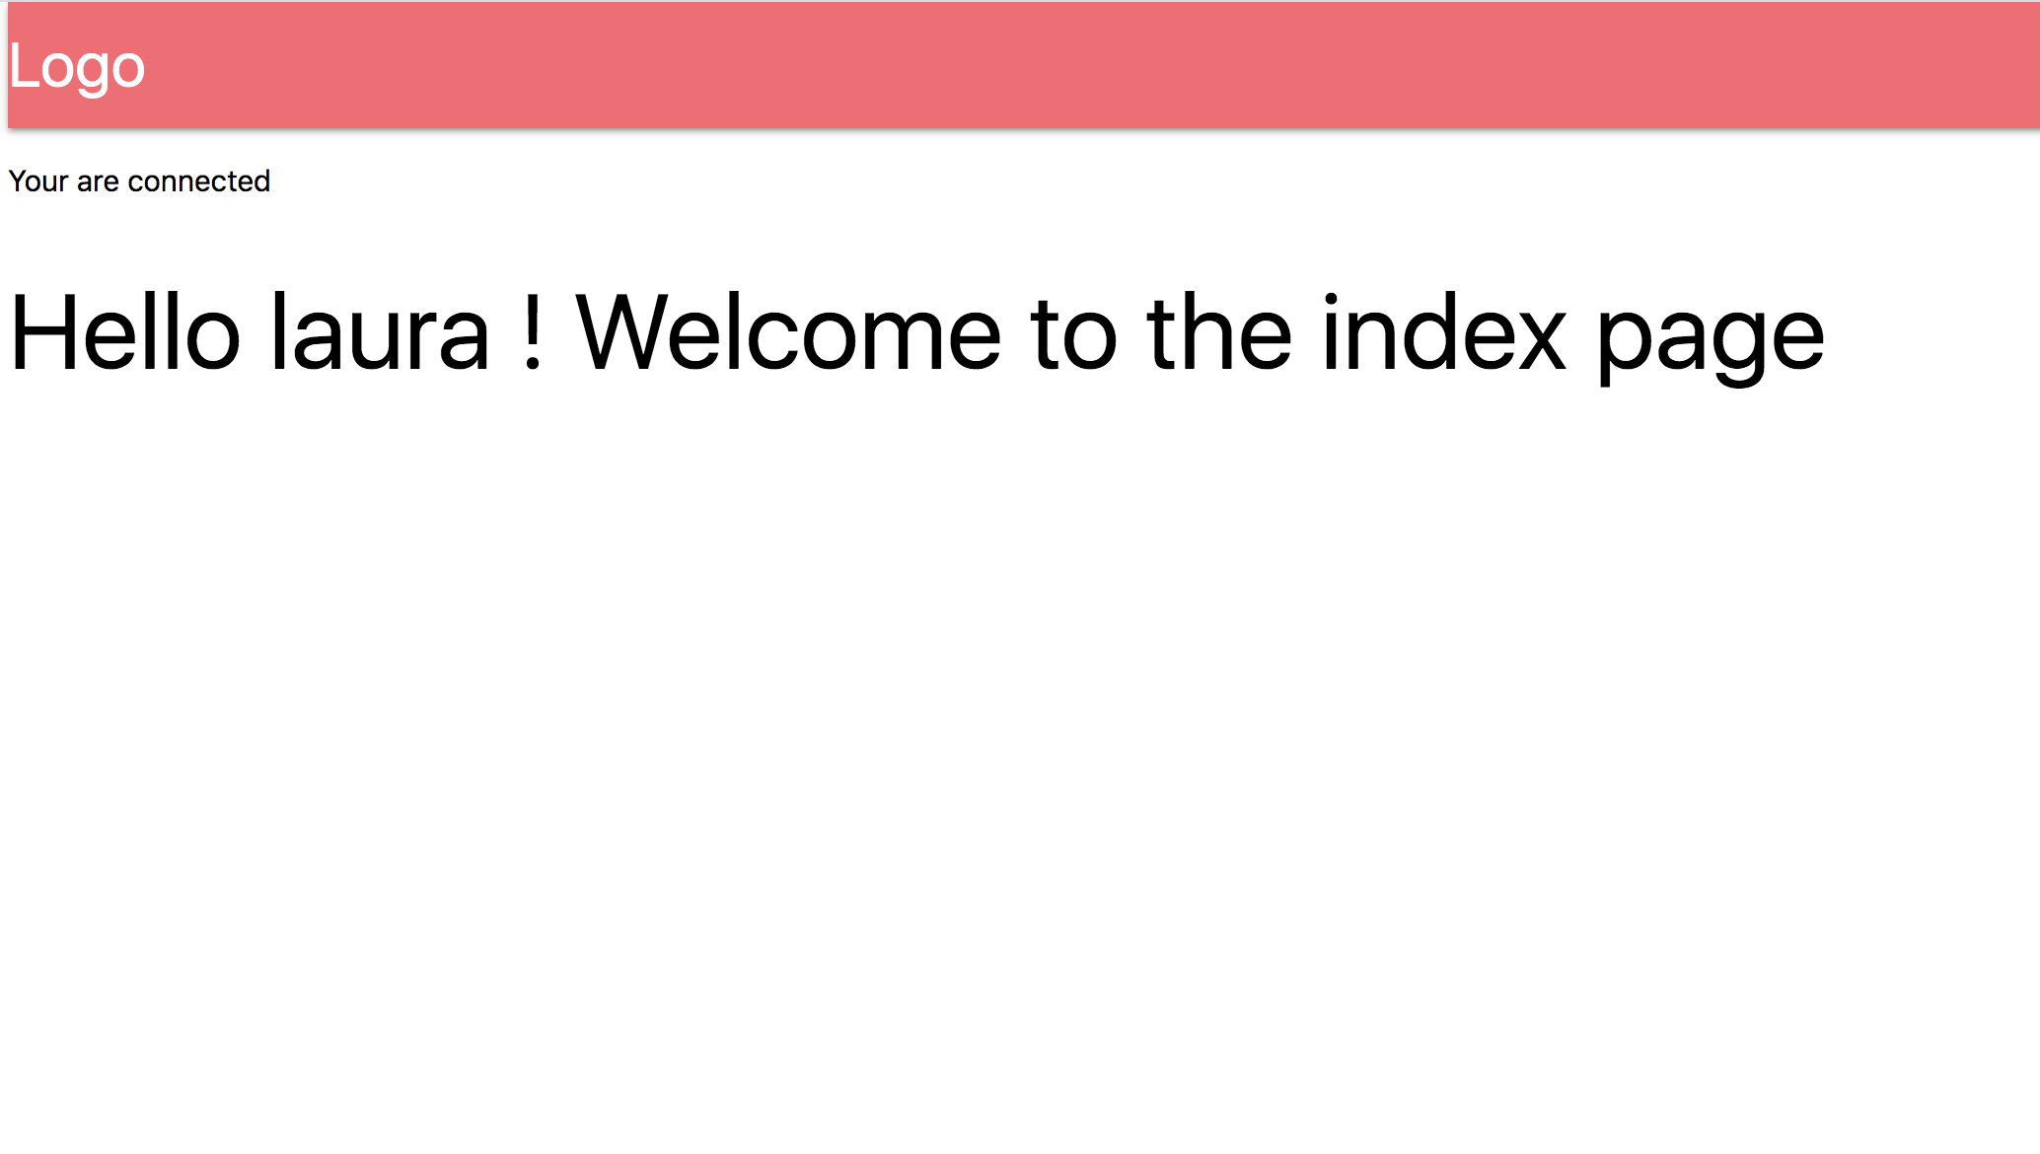

SERVEUR : ordinateur
Le client se connecte au serveur, envoi une requête et demande la page au serveur
POST
0.0.0.0:3000/login/
APPLICATION
1
CLIENT
navigateur web (Chrome)
Front-end Development
Back-end Development
React JS
Express (Web Framework)
= Framework Web
(= ensemble d’outils (fonctions et objets) JS pouvant être utilises par des applications externes
(INTERMEDIAIRE entre Node js et React js)
L’utilisateur clique sur le bouton
2
Retourne le Template
L'environnement Node js exécute du JavaScript pour générer du HTML et communiquer avec la base de donnes
= Framework Front end = Une librairie Js (ensemble d’outils) pour construire des IU
(+ Application ultra dynamique (pas de rechargement de page)
Syntaxe : JSX
Concurrents : ANGULAR, VU.js
Node JS (Web server)
= moteur JavaScript
(+ permet de lancer du JS sur le back-end)
+ NPM
= gestionnaire d’extensions
Installe automatiquement
CRA
Create React App
YARN (concurrents de NPM)
= gestionnaire d’extensions
Fournit par React
(Base de données)
DEVELOPPEMENT STACK MERN

Slide 4

SERVEUR : ordinateur
Le router intercepte toutes les requetes et appelle le bon ‘component ‘ dans /screen en fonction de la route a appellee
APPLICATION
1
MICROSERVICE User Interface
CLIENT
navigateur web (Chrome)
Echanges de donnes en JSON
Rooter
MICROSERVICE Back end
L’utilisateur clique sur le bouton
Component
Router
/screen/Articles/list/index.js
ComponentDidMount
3
2
Le router appelle le bon controller en fOnction de la route
Le composant commence son cycle de vie :
Constructeur (facultatif)
Render (obligatoire, affiche du HTML/JS)
ComponentDidMount (permet de faire les appels réseaux) ou autres méthodes (ClickOnSubmit)
Dans mon cas :
Le render va afficher la page une première fois sans informations, le render est rappelle a chaque fois que this.state est modifié
Appelle le store-> articles. Js
Controlleur
Store
Le store répond au component, le ComponentDidMount modifie donc le State
4
Le Controller communique avec la DB pour récupérer les informations
render
Le state a été modifie, le render est rappelle et affiche les nouvelles informations
Le render : fonction particulière, est appelée plusieurs fois dans le cycle de vie du component
Base de données (Mongo DB)
MERN SCHEMA REQUETE

